Slide 1

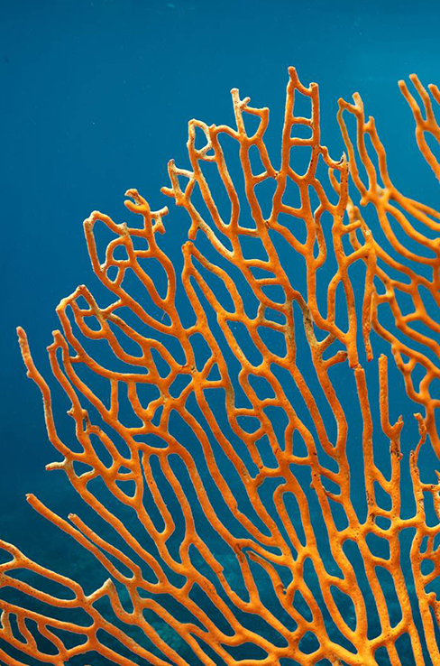
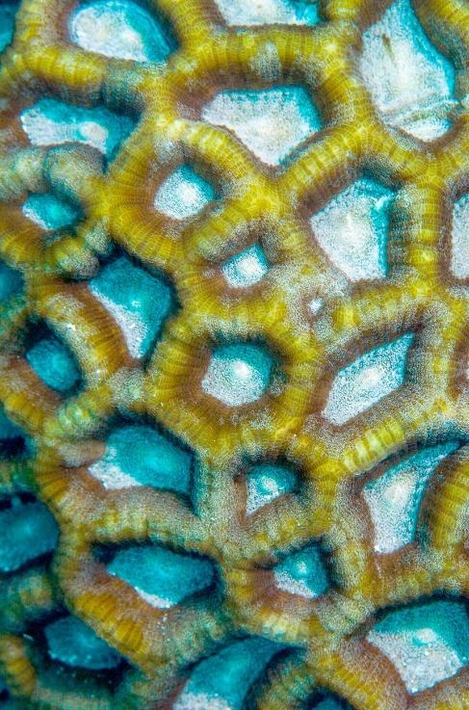
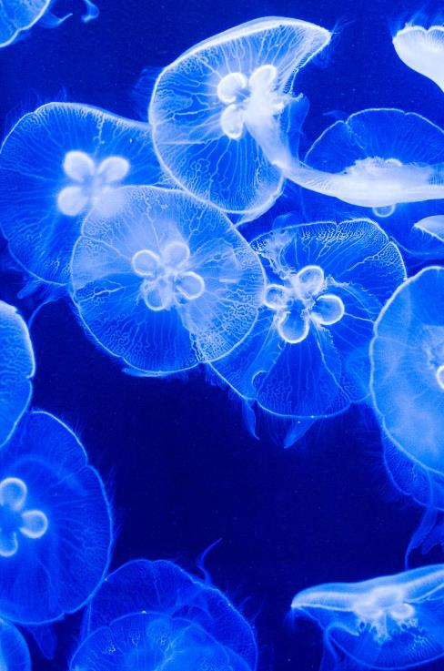
Opendoors
Prayer Meeting for Persecuted Church Worldwide
박해 받는 교회를 위한 오픈도어 기도회
2022년 8월 30일(화) pm7:00-8:00

Slide 2
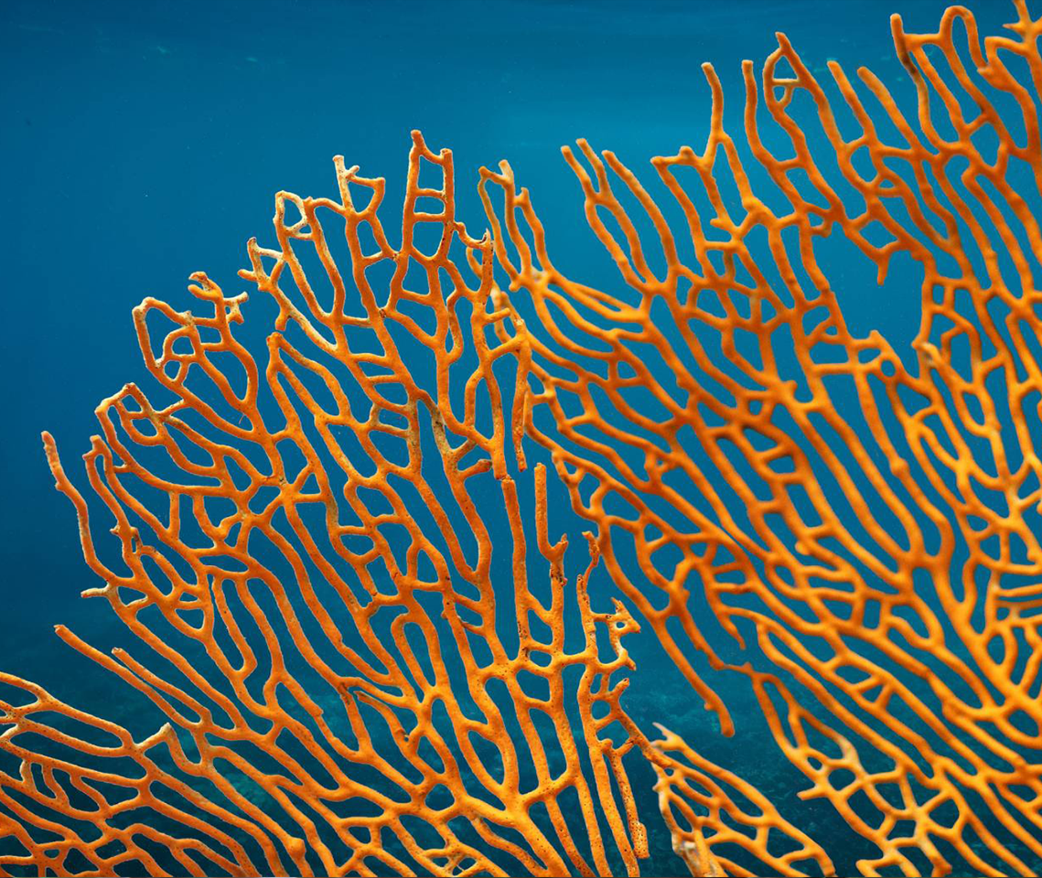
순서
찬양 5’
영상 6’22”
OPEN DOORS CORE VALUE(1’38”)
오픈도어가 걸어 온 길 (제자훈련2’)
나눔 15’
기도 30’

Slide 3
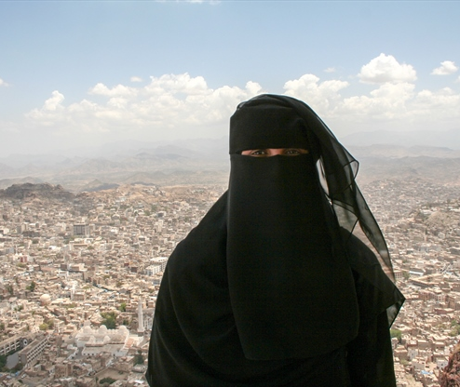
나는 보이지 않습니다.
나는 그늘에 숨어 살 수 밖에 없어요.
나를 받아 들이지 않는 세상의 그늘이죠.
나는 피를 나눈 형제들 가운데 살면서도 눈에 띄지 않게 해야 돼요.
나는 그들 옆에서 기도해요.
하지만 그들이 들어서는 안됩니다.
나와 같은 사람들이 많이 있어요.
하지만 나 또한 그들을 볼 수 없어요.
나는 두려움 속에 삽니다.
나는 금지된 자입니다.
나는 버림받은 자입니다.
나는 이단자예요.
나는 누구일까요?
나는 비밀신자(Secret Believer)입니다.
From 중동의 한 비밀신자
3

Slide 4

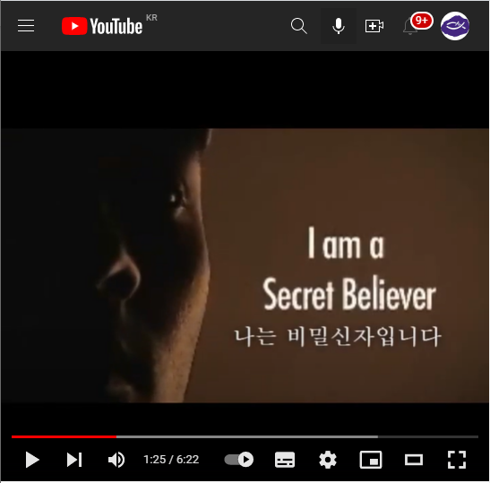
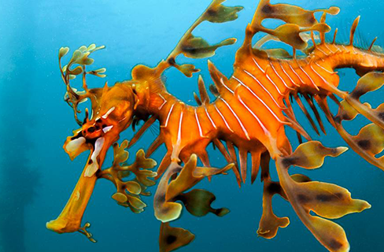
영상
것은 하나의 도전입니다. 검문소를 통과해야 하고, 난민캠프에 있는 그들과 접근할 수 있어야 합니다.
하나님께서 계속 문을 열어 주셔서 사역이 더욱 풍성해 지지기를 원합니다.
-오픈도어 최전방 파트너
물품을 전달하는 것은 하나의 도전입니다. 검문소를 통과해야 하고, 난민캠프에 있는 그들과 접근할 수 있어야 합니다.
하나님께서 계속 문을 열어 주셔서 사역이 더욱 풍성해 지지기를 원합니다.
-오픈도어 최전방 파트너

Slide 5
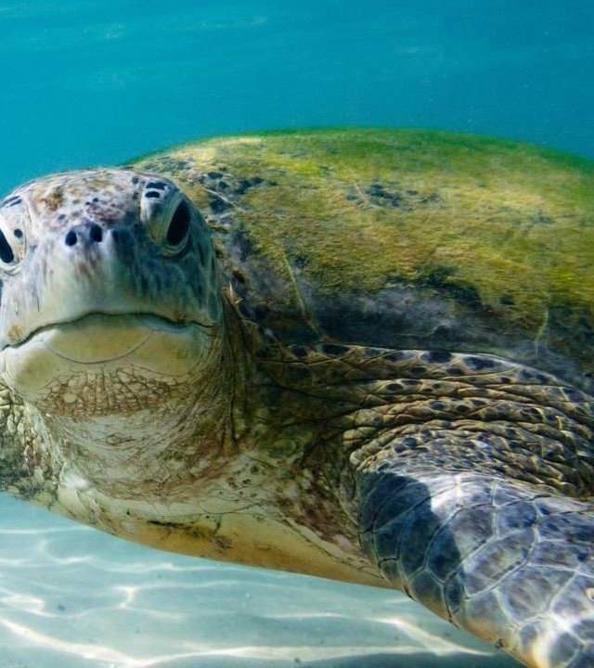
1. 우리는 그리스도의 몸의 지체이다.
We are part of the Body of Christ.
2. 우리는 박해 받는 교회를 섬긴다.
We are Persecuted Church driven.
3. 우리는 성경의 사람이다.
We are people of the Bible.
4. 우리는 기도의 사람이다.
We are people of prayer.
5. 우리는 믿음으로 살며 사역한다.
We live and work by faith.
6. 우리는 예수 그리스도와 그의 지상명령에 헌신한다.
We are devoted to Jesus Christ and His commission.
7. 우리는 오직 하나님의 영광을 위해 사역한다.
We are motivated solely for the glory of God.
OPEN DOORS CORE VALUE (3’)

Slide 6
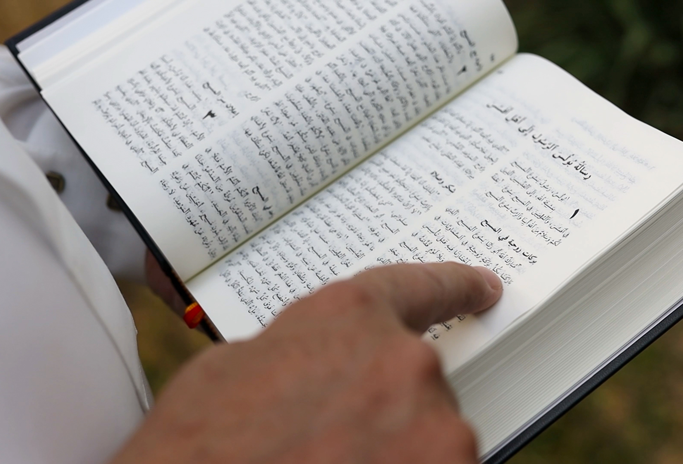

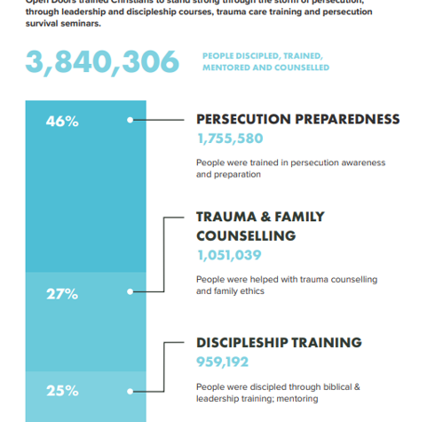
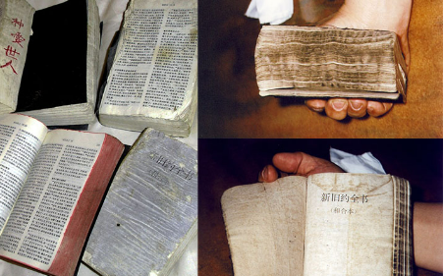
오픈도어
제자훈련 사역
박해지역의
교회 지도자들에게
신학적 교육을 제공합니다.
오픈도어는
그리스도인들이
자신의 신앙을
지켜 나갈 수 있도록
리더십과
제자훈련을
제공합니다.

Slide 7
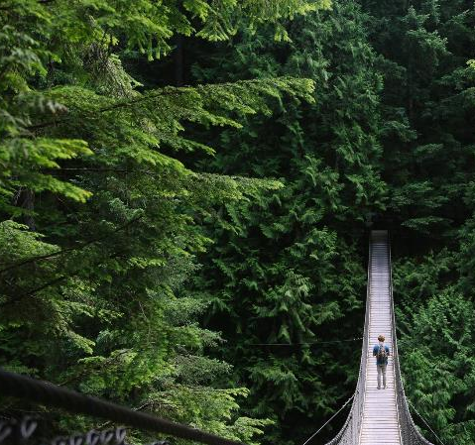
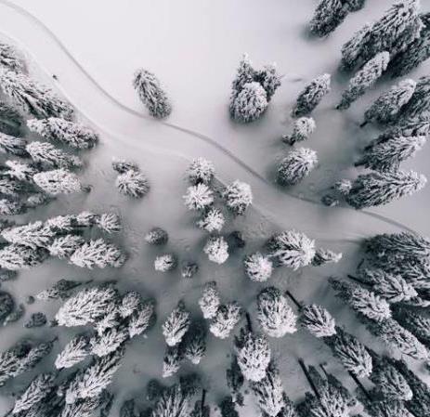
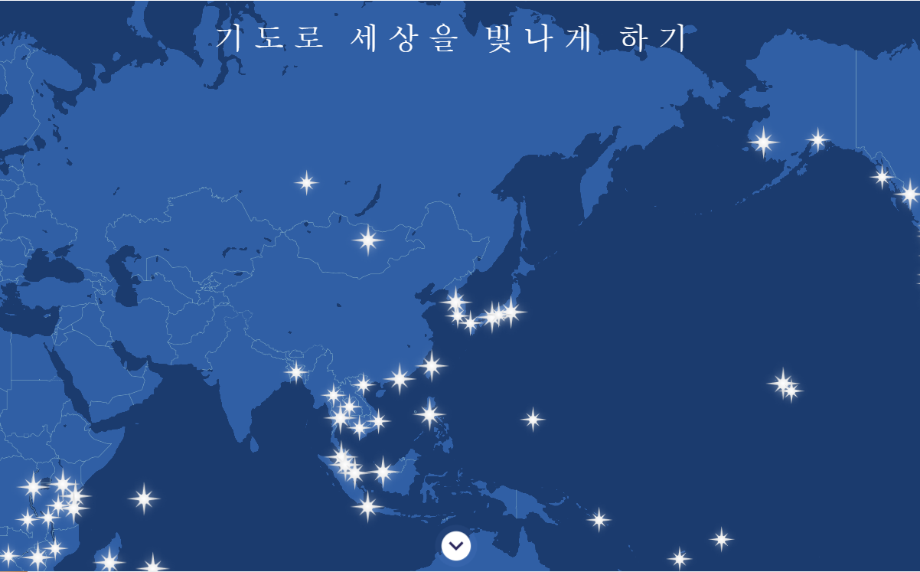
One million prayers of hope
희망의 백만기도 캠페인
2011년 시작된 시리아 내전은 2015년에 이르러 더욱 격렬해졌으며, 25만명의 고귀한 목숨을 앗아 갔다. 수백만 명의 사람들이 난민과 이재민이 되었다.
시리아 기독교인들도 희망을 잃고 이 땅을 떠나고 있으며, 교회는 이슬람 극단주의 자들의 박해에 신음하고 있다. 중동 지역 교회 지도자들은 한결같이 외칩니다.
“중동 교회는 희망이 필요합니다.
중동 사회도 희망이 필요합니다.”
당신의 대답은 무엇인가요?
링크를 따라가려면 <Ctrl>키를 누른 채 클릭하세요^^

Slide 8

희망의 백만기도운동
(One Million Prayers of Hope)에 어떻게
참여 할 수 있을까요?
나눔(15’) 교회-소그룹-개인별 참여 방안 나누기…

Slide 9
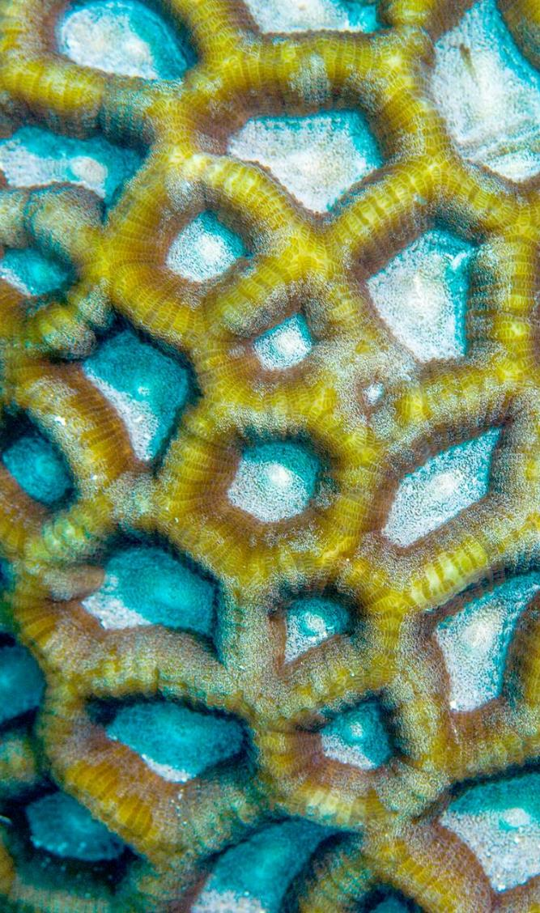
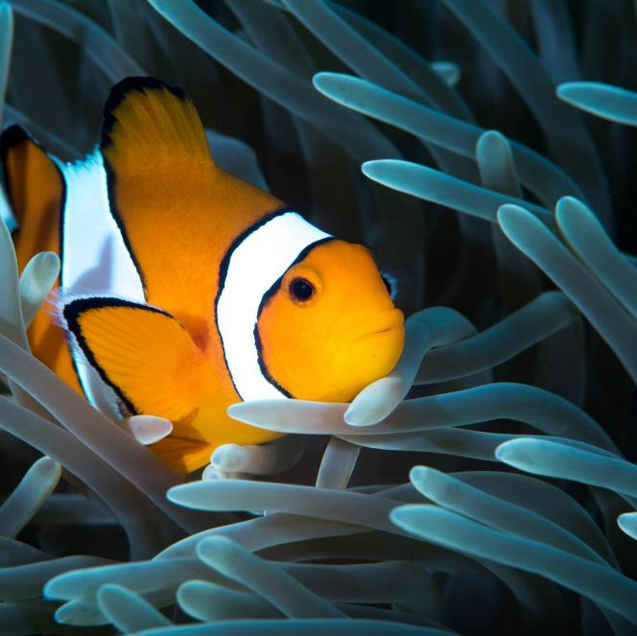
박해 받는 교회와
성도들을 위한 기도(30’)

Slide 10
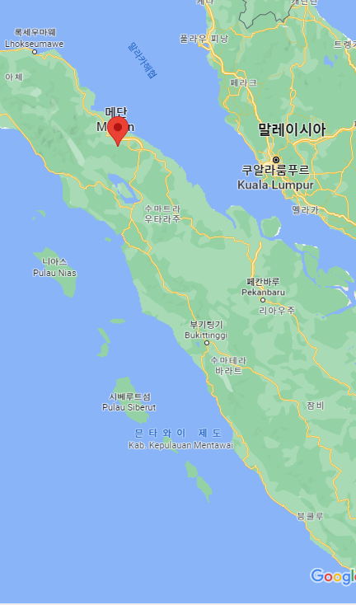
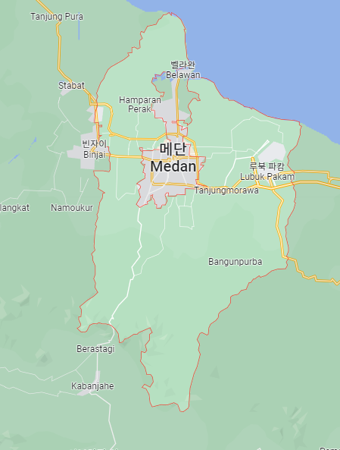
(후기) 7/5일: 인도네시아 - 가슴에 총상을 입은 목사님을 위해 기도해 주세요.
(사건)
지난 6/27일 저녁, 수마트라 북부 델리 세르당(Deli Serdang)에서 페르난도 탐부난(Fernando Tambunan) 목사님이 테라스에 앉아 있던 중 괴한의 총격을 받았습니다. 목사님은 저녁식사를 마치고, 테라스로 나가셨다 변을 당했습니다.
(후기)
페르난도 목사님은 현재 무사히 회복중에 있습니다. 범인들은 폭력조직의 일원이며, 모두 체포된 것으로 확인됐습니다. 범인들은 보호비(Security Fee) 명목으로 50,000 루피아 (달러 3.38/ 원화 4,540원)를 페르난도 목사님에게 강요했고, 이를 거절하자 범행을 저지른 것으로 밝혀졌습니다. 폭력배들은 자신들에게 돈을 주지 않으면, 자동차 타이어에 구멍을 내거나 지역사회의 전력을 끊어버리는 등 공포을 조장시키고 있었습니다.

Slide 11
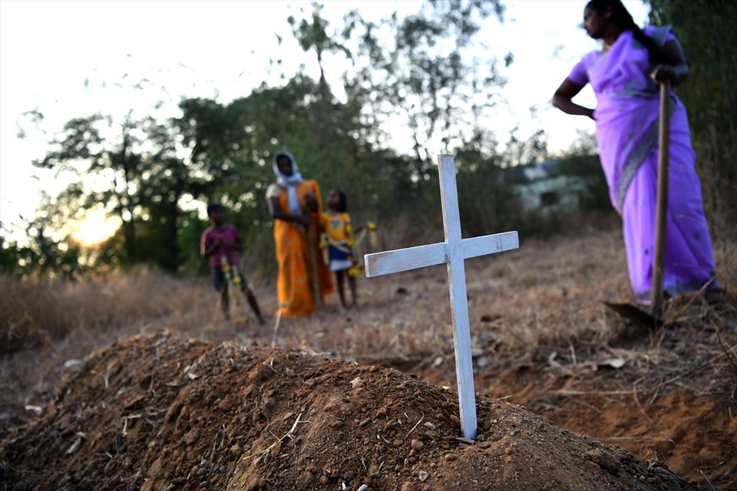
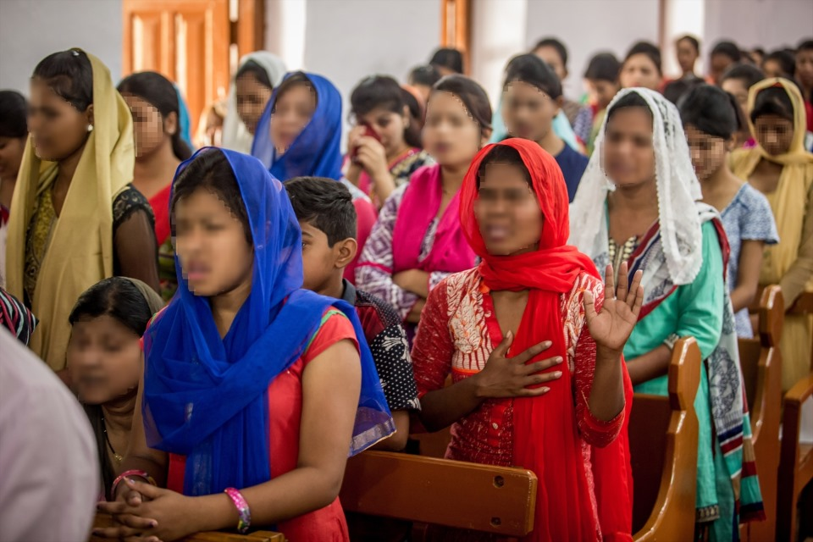
(후기) 7/12일:
인도 - 기독교에 대한 폭력과 혐오발언 중단을 위한 청문회
2022년 7월 11일 대법원 심리가 열릴 예정입니다. 이 탄원은 인도 방갈루(Bangalore) 교구의 피터 마차도(Dr. Peter Machado) 대주교가 국가연대포럼, 인도 복음주의연맹과 함께 공동으로 제기했습니다. 청원인들은 2022년 5월에 발생한 57건 이상의 폭력 사례를 언급하며 더 많은 공격을 예측하기도 했습니다. 인도 내 자경단과 우익단체 회원들의 기독교 공동체에 대한 “폭력”과 “혐오발언”에 맞서 청원을 제출 했습니다. 또한, 이들 집단에 대한 중앙정부와 주정부가 즉각적인 조치를 취하지 않는 것에 대해서도 발언할 것입니다.
7/11일 예정 → 7/15일 휴정 → 7/26일 연기 → 8/02일 연기 → 8/18일 진행 → 8/25일 진행 → 9/01일 예정
8/18일: 연합정부는 인도 대법원에 인도 내 기독교인에 대한 공격은 증가 하지 않았으며, 이는 청원인들의 거짓된 주장이라고 증언했습니다. 다시 한번 정부는 기독교인들에 대한 공격을 강하게 부인했습니다. 이 사건은 8/25일로 연기되었습니다.
8/25일: 인도 대법원은 지난 8/18일 연합정부의 발언에 대한 청원인들의 답변을 들었습니다. 이 사건의 다음공판은 9/01일로 예정됐습니다. 긍정적인 결과가 나올 수 있도록 기도해 주세요.

Slide 12
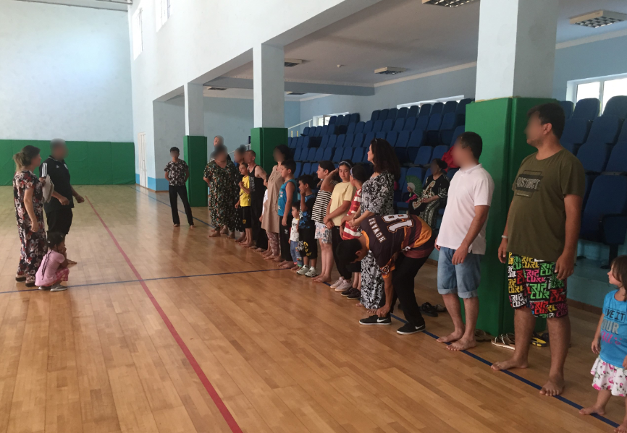
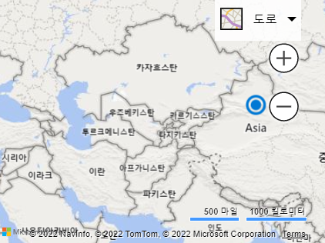
(후기) 7/12일 - 중앙아시아 청소년 캠프를 위한 기도
여름캠프 후기
제 이름은 딜라(가명,44)입니다. 저희 부부에게는 여덟 살 된 아들이 있습니다. 저희는 여름에 캠프나 리조트에서 휴가를 보낼 만큼 형편이 넉넉하지 못합니다. 저희는 가족들과 이웃들로부터 억압받고 있는 기독교인입니다. 우리에게는 정말로 쉼이 필요했습니다. 그리고 놀랍게도, 저희는 이 멋진 곳에서 가족캠프를 통해 쉼을 누릴 수 있었습니다. 우리가 누렸던 이 모든 것들이 무료로 제공된다는 것에 놀랐습니다. 캠프에 참여한 아이들은 게임을 하며 춤을 추고, 마음껏 뛰 놀 수 있었습니다. 부모님들은 성경을 공부할 수 있었습니다. 우리는 또한 보통 집에서는 먹을 수 없는 맛있는 음식들을 먹을 수 있었습니다. 하지만, 가장 기뻤던 것은 우리와 처지가 같은 많은 형제,자매들이 이번 캠프를 통해 휴식과 쉼을 가질 수 있었다는 것입니다. 또한 큰 사랑을 받았습니다. 이번 캠프를 통해 더욱 화목한 가정이 되었습니다. 휴식과 사랑, 은혜에 감사합니다.
함께 스포츠활동을 하고 있는 가족들의 모습

Slide 13
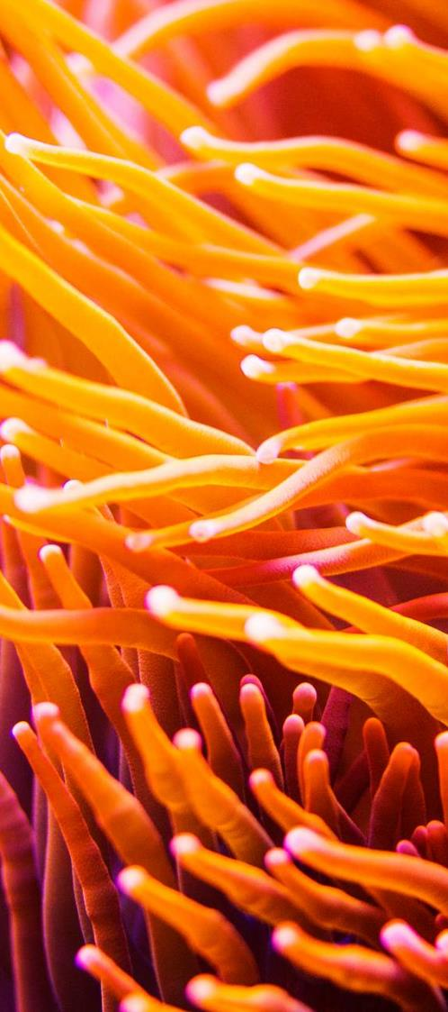
방글라데시-성인들의 위한 문해교육자료, 이슬람 극단주의자들에 의해 불타다
2022년 7월 31일
방글라데시 북동부에 위치한 성인문해교육센터(ALC)의 교사 마후자 바굼(Mahfuza Bagum)이 자리를 비운 사이, 두 명의 무슬림 극단주의자들은 학생들의 집을 찾아갔습니다. 그들은 학생들에게 수업시간에 어떤 교재를 사용하고 있는지, 아직도 기독학교(성인문해교육센터)를 다니고 있는지 물었습니다. 다음날 그들은 마후자를 찾아 갔습니다. 그들은 그녀에게 가까운 친척 행세를 하며 교육자료에 대해 물었습니다. 친척이 아니란 것이 밝혀지자, 그들은 돌변 하여 마후자에게 화를 내며, 비난했습니다.
2022년 8월 2일
지역 내 무슬림 극단주의자들과 지역 당국이 기독교 책자 교재들을 수색하기 위해 영장을 가지고 학생들의 집을 찾아왔습니다. 그들은 학생들에게 문해교실에 나가지 말라고 했고, 계속해서 참석할 경우 대가를 치르게 될 것이라고 경고했습니다.
2022년 8월 말
지역 무슬림 지도자들은 학생들의 집을 다시 수색했으며, 이번에는 특별히 성경책, 성인문해교재, 플립차트 등을 찾으려 했습니다. 학생들이 보는 앞에서 집을 헤집고, 성경을 찢으며, 교육 자료들을 불태웠습니다.

Slide 14
아라비아 반도를 위해 함께 기도해 주세요(1/2)
1. (8월 23일 기도 요청문)
기독교인 네타(Neta)를 통해 그녀의 가족들은 지난해 예수님을 영접 하게 되었습니다. 수많은 기도와 공동체 모임을 통해 네타의 자녀들이 마침내 예수님을 믿게 된 것입니다. 하지만, 안타깝게도 그녀의 딸들 중 한 명이 이전 신앙으로 되돌아갔습니다. 새신자인 가족들이 이 자녀를 여전히 사랑하고, 성령님이 그녀를 감동시켜 주시길 기도해 주세요. 이 가정 안에 주님을 향한 마음이 자라나며, 다른 믿음의 가정들과 교제하며 믿음이 성장할 수 있도록 기도해 주세요.
2. (8월 22일 기도 요청문)
아바(Ava)는 수년간 예수님을 믿으며, 함께 신앙을 나눌 공동체를 찾고 있습니다. 이를 통해 2년 전 엘리아나(Eliana)를 알게 되었습니다. 엘리아나와의 우정과 지역 내 기독교인들과의 만남을 통해 믿음의 공동체 안에서 신앙 생활을 할 수 있도록 기도해 주세요. 또한 아바의 기독교 신앙을 못마땅해 하는 어머니와의 관계 회복을 위해 기도해 주세요. 주님께서 어머니의 마음을 움직여 주시고, 믿음의 가정을 이룰 수 있도록 기도해 주세요. (8월 22일)

Slide 15
아라비아 반도를 위해 함께 기도해 주세요(2/2)
함께 기도해 주세요…
교사 마후자와 학생들을 위해 기도해 주세요. 성령의 힘으로 직면한 상황들을 지혜롭게 이겨낼 수 있도록 기도해 주세요. 가족들이 서로 연합하여 주님 앞에 이 상황을 놓고 함께 기도하며 이겨 나갈 수 있도록 기도해 주세요.
박해자들을 위해 기도해 주세요. 하나님께서 그들의 눈과 마음을 여시어, 잘못을 깨닫을 수 있게 해주세요. 언제가 박해자들이 하나님께 나아와 그들 또한 천국 백성이 될 수 있게 해 달라고 기도해 주세요.
마후자와 그녀의 남편(수의사이며 목사)은 최근 마을에서 쫓겨나 다른 마을에서 생활하고 있습니다. 이로 인해 경제적인 어려움을 겪고 있습니다. 사업과 사역을 함께 할 수 있는 안전한 장소를 예비해 주시고, 계속해서 지역주민들을 섬기는 사역을 감당할 수 있도록 기도해 주세요.

Slide 16
한국오픈도어 후원자들을 위한 기도
♡ 한규진 목사님 ♡
주소리자매: 뉴비전코리아(NK) 소속 전도사님. 중국 내 탈북민 2세 돌봄 사역 중 지난 7월 25일 경 중국공안에 체포되었습니다.
8/25일 업데이트: 현재 모처에 구류되어 있으며 변호사를 선임하려 하고 있지만 신분이 탈북민인지라 어려운 상황입니다. 함께 기도해 주세요.
어머니(강정희님): 3년 전, 예수님을 믿기 시작하셨습니다. 믿음이 자라며 오픈도어 온라인 기도모임에 함께 참석하실 수 있도록 기도 부탁드립니다.
♡ 박연주 집사님 ♡
남편(강성구집사님): 주님을 인격적으로 만나 주님을 구주로 영접하고 주일성수 할 수 있도록 기도해 주세요.
시어머니: 연로하신 어머니께서 삶의 무거운 짐을 하나님께 맡기고, 그리스도를 영접하고 신앙생활을 기쁘고 소망을 가지고 시작하실 수 있도록 기도 바랍니다.

Slide 17
한국오픈도어 후원자들을 위한 기도
♡ 박효경 권사님 ♡
지난 3월 두번의 치질 수술 후 회복 중. 몸에 회복이 잘 되지 않아 한 자리에 30분 이상 앉아 있을 수 없어 주일예배에 참석하지 못하고 계심. 완쾌되면 기도회에 참석하실 예정입니다. 회복을 위해 기도해 주세요.
♡ 이재상 집사님 ♡
장인어른 지난 6월 위암 수술 받으심. 인파선까지 암이 전이되어 항암치료 중단 후 6월 말 요양병원으로 모심. 8월 초 다시 일산 차병원 중환자실로 옮기심. 아무것도 못 드시는 상황이라고 합니다. 함께 기도해 주세요.
♡ 김예은 청년 ♡
대학교 4학년 졸업반. 북한/중국에 대한 선교비전을 갖고 있지만(중국에서 1년 체류) 두려움이 있다고 합니다. 졸업 후 진로를 위해 기도 부탁드립니다.
♡ 최빛나 청년 ♡
어릴적 교통사고로 뇌전증 얻음. 수술 대신 지난 7월 레바논으로 단기 선교 다녀오심. 이후 진로를 결정하시고 내년 신학대학원 입학을 위해 준비 중이라고 합니다. 올해 11월부터 입학 관련 영어, 면접 등을 위해 기도해 주세요.

Slide 18
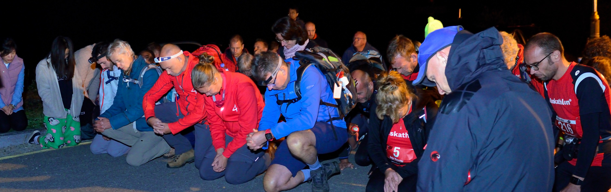
기도내용
한국오픈도어선교회
희망의 백만기도 캠페인
Muskathlon 한국대회
이 땅에 박해 받는 교회를 위한 기도가 뜨겁게 불타오르기를 기도합니다.
시리아와 이라크에 희망의 빛을 밝히기 위해 “희망의 백만기도캠페인”(One Million Prayers of Hope)을 주님 손에 올려 드립니다.
머스카슬론 한국대회를 통해 온전한 주님의 뜻이 이루어 지기를 기도합니다.

Slide 19

감사합니다.
알 림
하반기 오픈도어의 초점은 시리아와 이라크를 위한 희망의 백만기도 캠페인입니다.
2. 다음 기도시간은 9월 6일 (화)
pm 7:00 - 8:00입니다.
OpenDoors Korea | odsk@opendoors.or.kr | 한국오픈도어선교회

